Slide 1

BÁO CÁO PROJECT DATA WAREHOUSE
NHÓM: 2
CA: CHIỀU

Slide 2
MEMBER
MSSV | HỌ TÊN | PHÂN CÔNG
17130262 | Từ Thị Hoài Tú | Dowload file

Slide 3
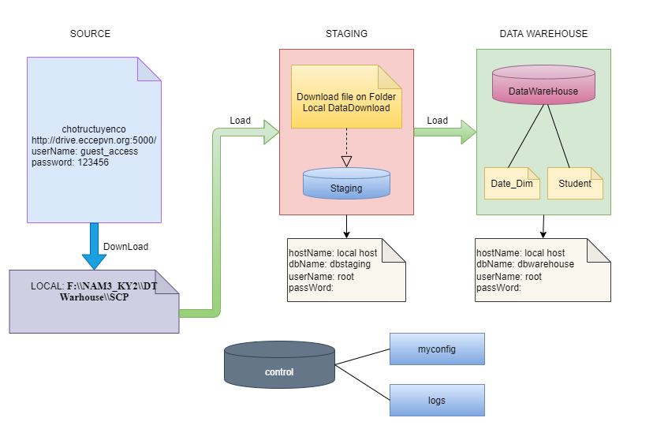
Local

Slide 4
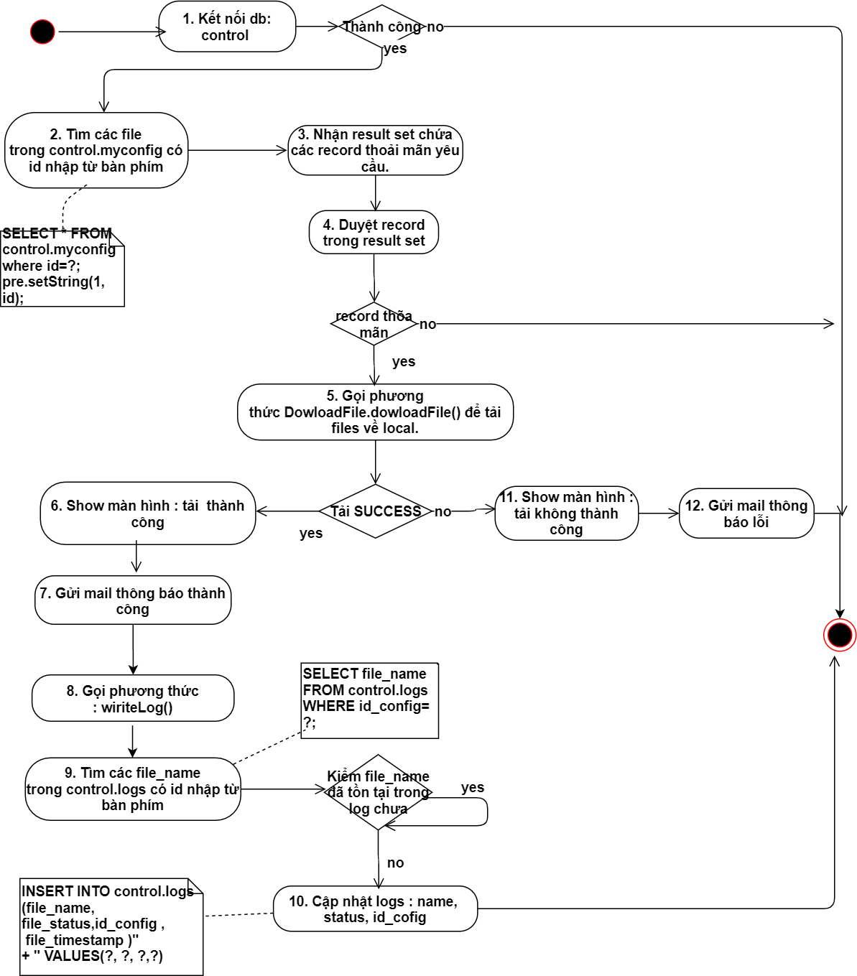

Slide 5
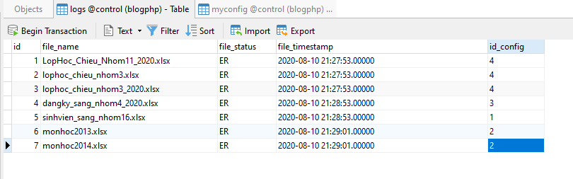
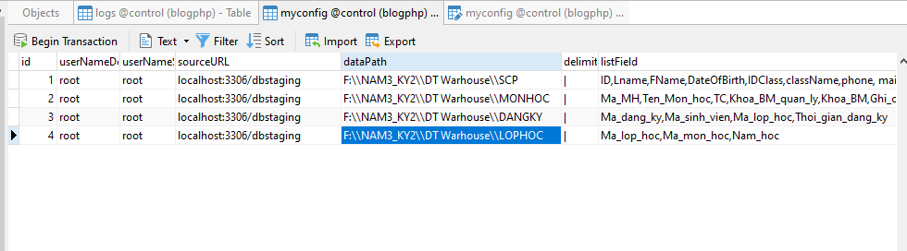

Slide 6
Link GitHub: https://github.com/hoaitu/WH_CHIEU_02

Slide 7
HẾT

